Slide 1
WinAPI
Programacion Avanzada
Lic. Carlos Israel Orta Orta

Slide 2
Agenda
01
RadioButtons
02
Checkbox
03
Timer
03
04
Carga de imagenes
04

Slide 3
Radio button y
Checkbox

Slide 4
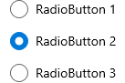
Radio button
Son controles que nos perite crear múltiples opciones y elegir únicamente una
Para poder usar este control se recomienda utilizarlos dentro de un Group Box y a este en su
propiedad Group volverla true

Slide 5
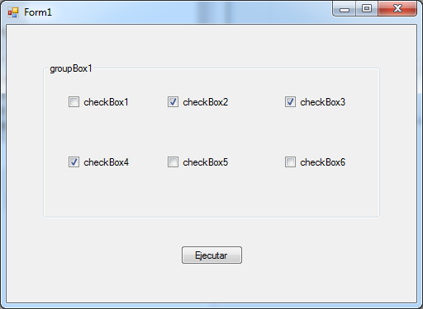
Checkbox
Son elementos que nos permite realizar la selección de múltiples opciones
Se pueden colocar separadas o dentro de un Group Box

Slide 6
Ambos controles tienen los mismos métodos que un botón, de echo su documentación se encuentra dentro del apartado de Button
Pero para poderlos usar como tal se requiere usar dos funciones en especifico

Slide 7
IsDlgButtonChecked(HWND, UINT)
Esta función nos permitirá enviar el
Manejador de la ventana
ID de nuestro control, nos retornara un valor tipo UINT
Este valor que nos retornara lo podremos comprar contra diversos mensajes
BST_CHECKED
BST_INDETERMINATE
BST_UNCHECKED

Slide 8
CheckDlgButton(HWND,int,UINT)
Esta función nos permitirá enviar
Manejador de la ventana
ID del control
Valor a colocar
En este ultimo enviaremos alguno de los 3 valores posibles
BST_CHECKED
BST_INDETERMINATE
BST_UNCHECKED

Slide 9
Timer y Carga de
Imagenes

Slide 10
Timer
Los timer son controles que nos permiten saber cuando ya se atravesó un periodo de tiempo
especifico.
Estos pueden ser creados y destruidos, y usar múltiples no necesariamente solo uno.

Slide 11
Timer
La función a utilizar será SetTimer la cual nos pedirá 4 valores
Controlador de la ventana principal
Identificador
Intervalo en milisegundos
Callback
Ejemplo
SetTimer(hWnd, IDT_TIMER1, 1000, (TIMERPROC)NULL);

Slide 12
Timer
Para empezar el tick es el momento donde nuestro timer lograra pasar su intervalo
Para poderlo utilizar ocupamos agregar el mensaje WM_TIMER a nuestro callback
Dentro de este realizaremos un condicionar que nos permita saber que timer se esta llamando
case WM_TIMER:
switch)(wParam)
{
case IDT_TIMER1:
break;
}
break

Slide 13
Timer
En caso de querer crear un timer temporal o por alguna razón ocupas deneterlo puedes usar la función KillTimer la cual nos pedirá
Controlador de la ventana
Identificador
Ejemplo:
KillTimer(hwnd, IDT_TIMER1);

Slide 14
Timer
Ahora por otro lado si quisiéramos obtener la hora local o la hora del sistema ocuparíamos
crear una estructura del tipo SYSTEMTIME
Con esto simplemente ya ocuparíamos llamar la función adecuada
GetSystemTime: nos permite obtener la hora del sistema
GetLocalTime: nos permite obtener la hora local
Ambas llevaran un parámetro por referencia de tipo SYSTEMTIME
Ejemplo
SYSTEMTIME lt;
GetLocalTime(&lt);

Slide 15
Timer
La estructura SYSTEMTIME contiene gran información
wYear: valor numérico del año
wMonth: valor numérico del mes, siendo Enero 1 y Diciembre 12
wDayOfWeek: valor numérico del día, siendo Domingo 0 y Sábado 6
wDay: valor numérico del día del mes entre 1 y 31
wHour: valor numérico de la hora entre 0 y 23
wMinute: valor numérico del minuto entre 0 y 59
wSecond: valor numérico de los segundos entre 0 y 59
wMilliseconds: valor numérico de los milisegundos entre 0 y 999

Slide 16
Carga de imagenes
Las imágenes las cargaremos siendo tipo bitmap
Dentro de nuestro código declararemos un HBITMAP donde usaremos la función
LoadImage para cargar la imagen
Los parámetros de dicha función son
Instancia de la ventana
Nuestro recurso
Tipo de imagen a cargar: IMAGE_BITMAP, IMAGE_CURSOR, IMAGE_ICON
Ancho en pixeles del icono o cursor
Alto en pixeles del icono o cursor
Parámetros a usar: LR_DEFAULTCOLOR, LR_DEFAULTSIZE,
LR_LOADFROMFILE

Slide 17
Carga de imagenes
Requeriremos un Picture Control el cual realmente es un Control Estatico,
requeriremos verificar que su Type este en tipo Bitmap
Una vez realizado esto usaremos el mensaje STM_SETIMAGE
El formato a seguir es
Propiedad de estilo: IMAGE_BITMAP, IMAGE_CURSOR,
IMAGE_ENHMETAFILE, IMAGE_ICON
Y nuestra imagen

Slide 18
Gracias por su atención

